Slide 1
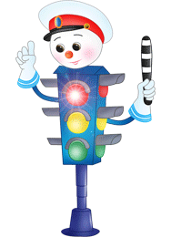

Slide 2
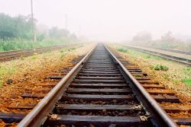
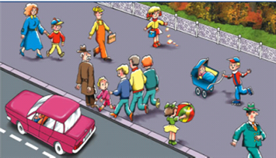
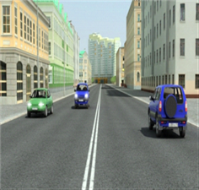
Угадай загадку
Здесь не катится автобус,
Здесь трамваи не пройдут,
Здесь спокойно пешеходы
Вдоль по улице идут.
Железная дорога
тротуар
автомагистраль

Slide 3
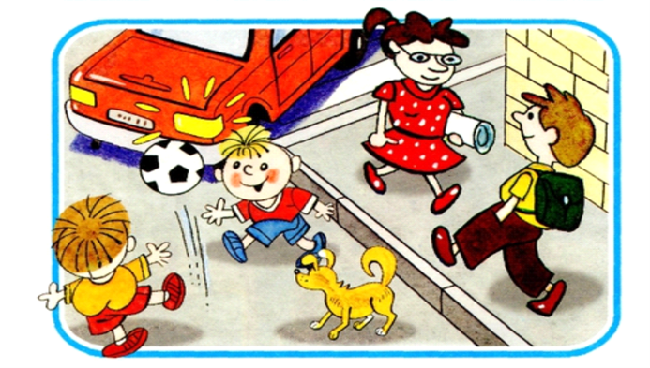
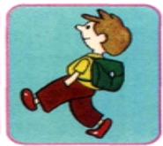
4
1
2
3

Slide 4
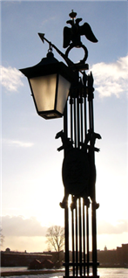
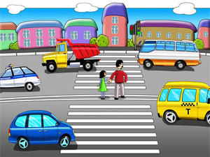
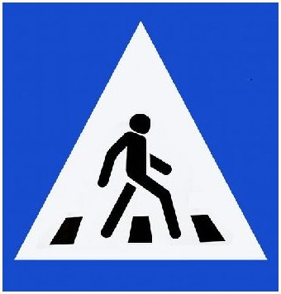
Ответь на вопрос
Что нам поможет указать,
что в данном месте можно
переходить улицу?

Slide 5
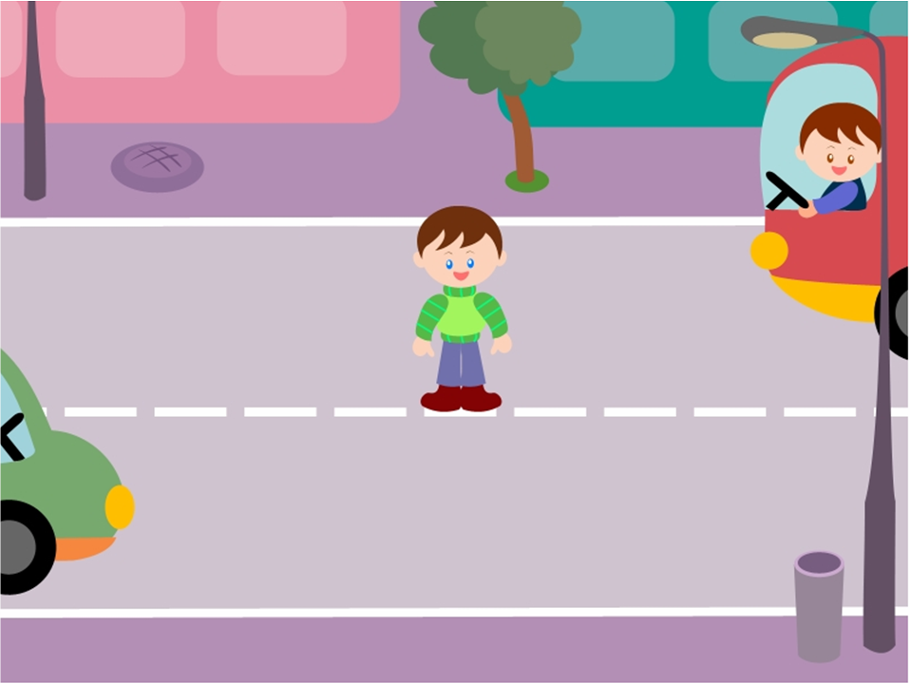
Поможем малышу перейти дорогу

Slide 6
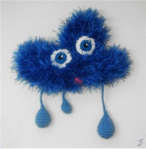
Какие бывают
светофоры?
Три разноцветных круга
Мигают друг за другом.
Светятся, моргают –
Людям помогают.
Для водителей
Для пешеходов

Slide 7
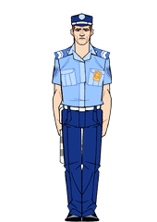
Командуя жезлом,
Он всех направляет.
И всем перекрёстком
Один управляет,
Он словно волшебник,
Машин дрессировщик,
А имя ему….

Slide 8
Ответь на вопрос правильно
Кто регулирует
движение, если
сломался
светофор?
При каком жесте
регулировщика
нельзя переходить
дорогу?
Что держит
в руках
регулировщик?
Когда можно
переходить
дорогу?

